Slide 1
NATAL, MARÇO DE 2024
BENEFÍCIOS EVENTUAIS - TRADUÇÃO EM DIREITO ou RELUTÂNCIA E ESTIGMA?
Ana Ligia Gomes

Slide 2
CAMINHO – PERCURSO – NOVIDADES
CONTEXTO – LEGADO – ATUALIZADO- EQUÍVOCOS REATUALIZADOS OU MODERNIZADOS/RETROCESSOS- HISTÓRIA - LEGISLAÇÃO
CONCEPÇÃO – E CONCEITOS
GESTÃO
REGULAÇÃO
DECRETO NOVO

Slide 3
subtitulo

Slide 4
O QUE DIZ A LOAS? agora - 2011
“Art. 22. Entendem-se por benefícios eventuais as provisões suplementares e provisórias que integram organicamente as garantias do Suas e são prestadas aos cidadãos e às famílias em virtude de nascimento, morte, situações de vulnerabilidade temporária e de calamidade pública.
§ 1º A concessão e o valor dos benefícios de que trata este artigo serão definidos pelos Estados, Distrito Federal e Municípios e previstos nas respectivas leis orçamentárias anuais, com base em critérios e prazos definidos pelos respectivos Conselhos de Assistência Social.

Slide 5
Como era a Loas - 8742 - 1993
Art. 22. Entendem-se por benefícios eventuais aqueles que visam ao pagamento de auxílio por natalidade ou morte às famílias cuja renda mensal per capita seja inferior a 1/4 (um quarto) do salário mínimo.
§ 1º A concessão e o valor dos benefícios de que trata este artigo serão regulamentados pelos Conselhos de Assistência Social dos Estados, do Distrito Federal e dos Municípios, mediante critérios e prazos definidos pelo Conselho Nacional de Assistência Social - CNAS.

Slide 6
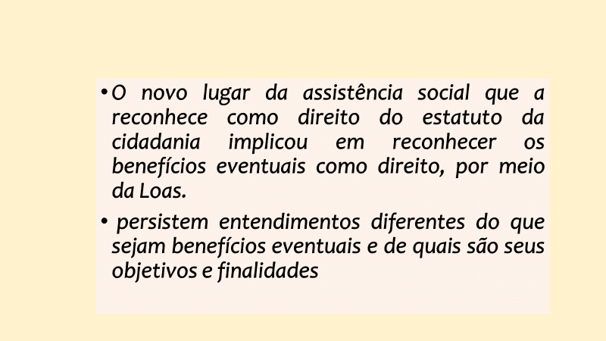

Slide 7
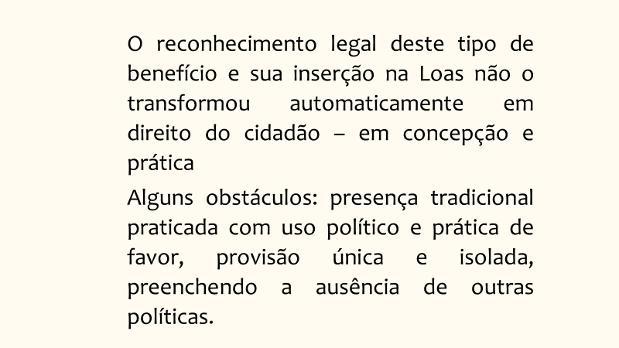

Slide 9
regulação arbitrária, julgamento
caso a caso, controle das pessoas, comprovações vexatórias, exigências descabidas e ilegais, descumprimento da lei
VEM A SE CONSTITUIR EM
EQUÍVOCOS CONSOLIDADOS, RETROCESSOS, REPRODUÇÃO DE PRECONCEITOS E DISCRIMINAÇÃO.
A MAIS PERFEITA TRADUÇÃO DA ASSISTÊNCIA SOCIAL COMO PRÁTICA CONSERVADORA E NÃO DIREITO
REPRODUÇÃO DO JULGAMENTO MORAL E DA MERITOCRACIA

Slide 10
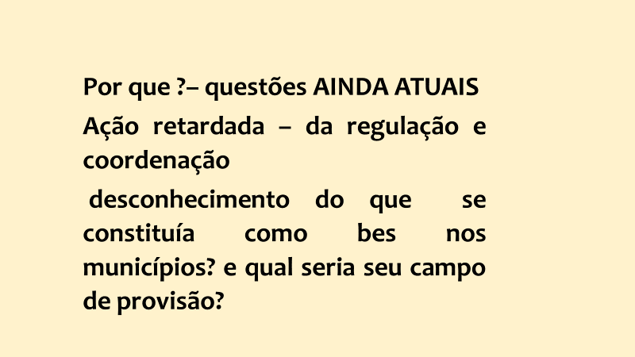

Slide 11
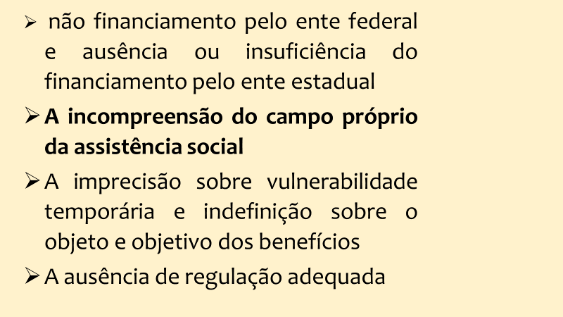

Slide 13
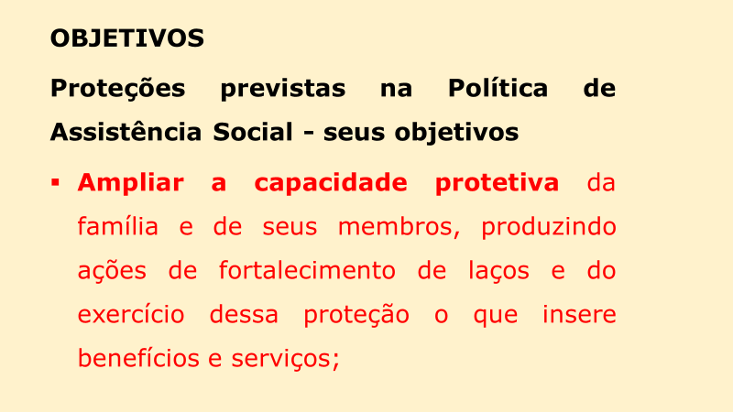

Slide 14
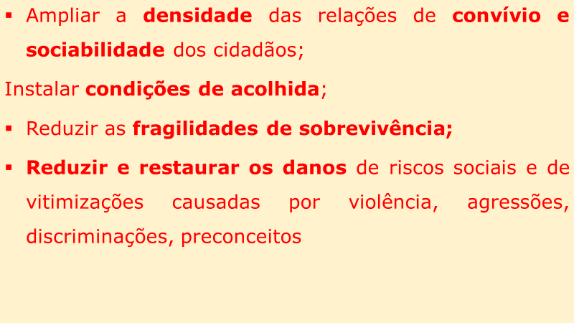

Slide 15
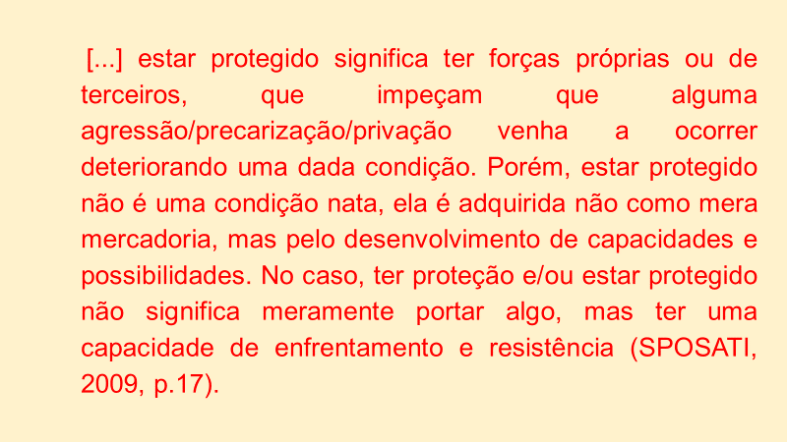

Slide 16
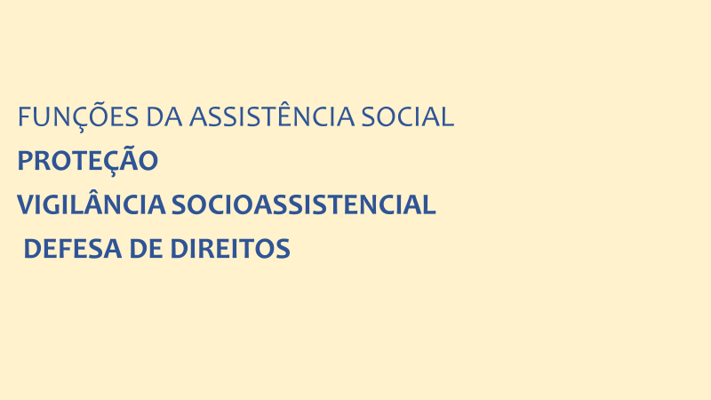

Slide 17
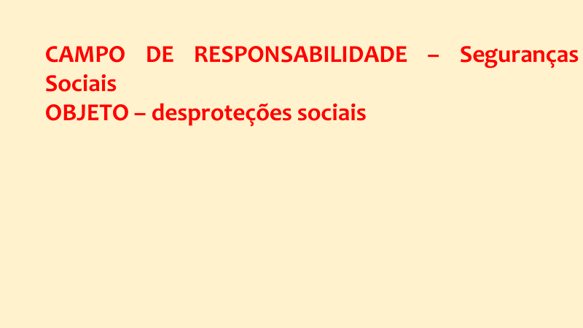

Slide 19
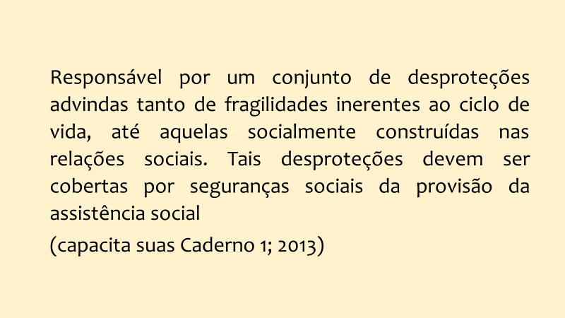

Slide 20
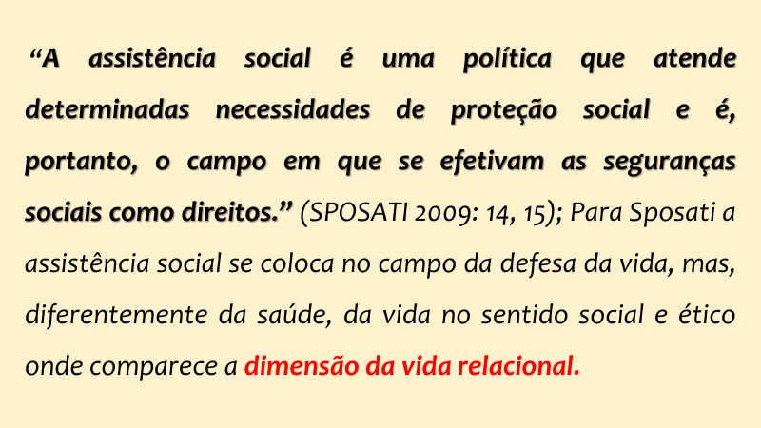

Slide 21
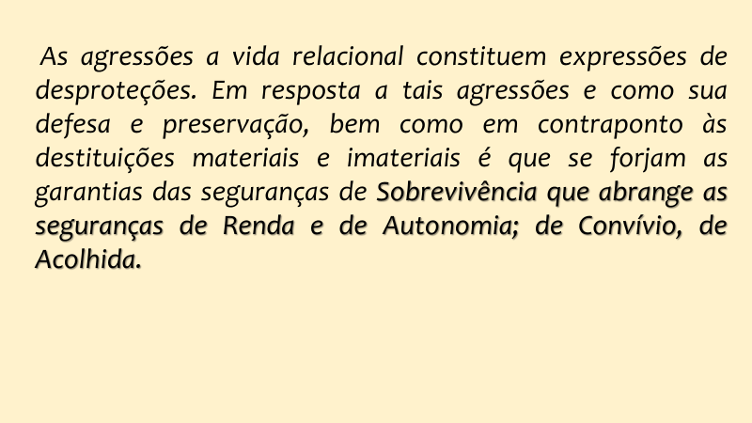

Slide 22
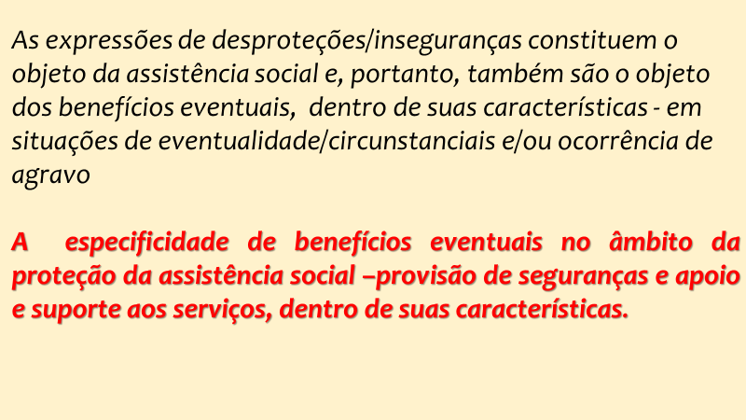

Slide 23
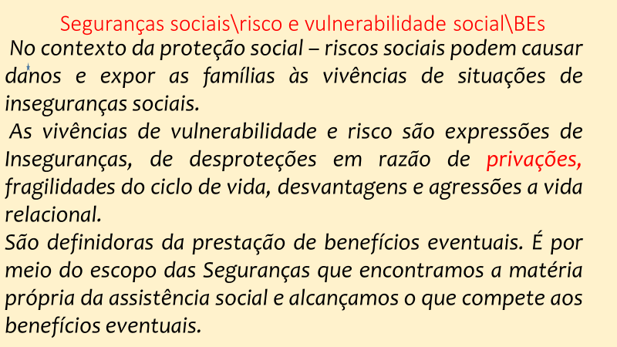

Slide 24
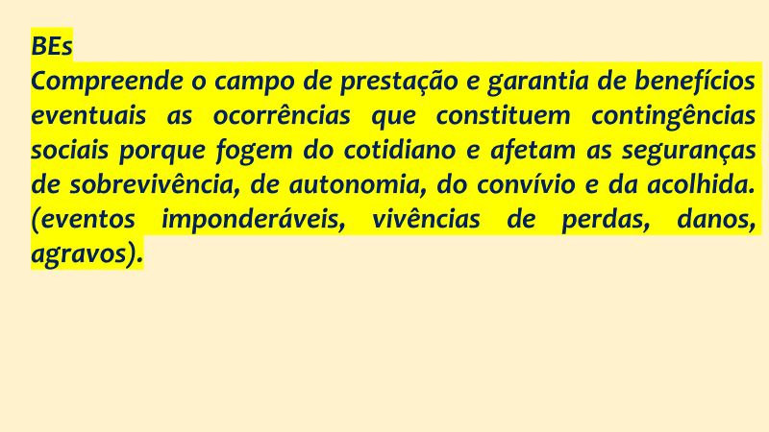

Slide 25
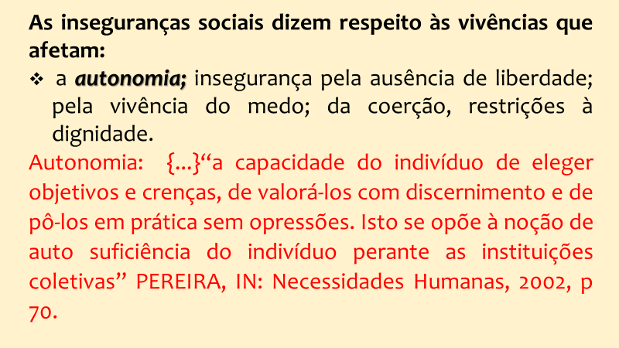

Slide 26
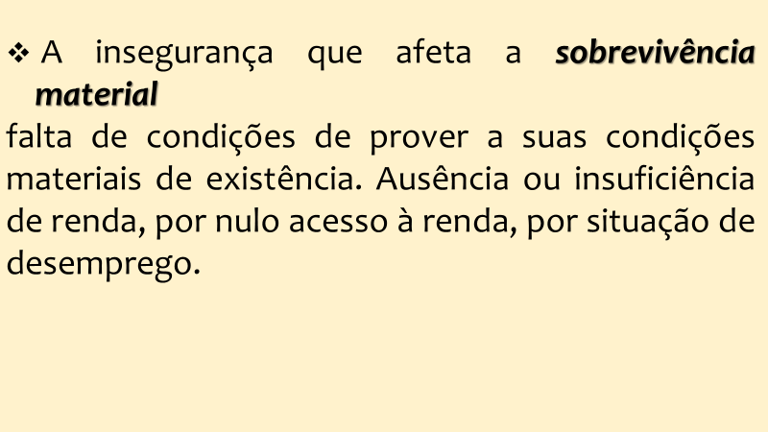

Slide 27
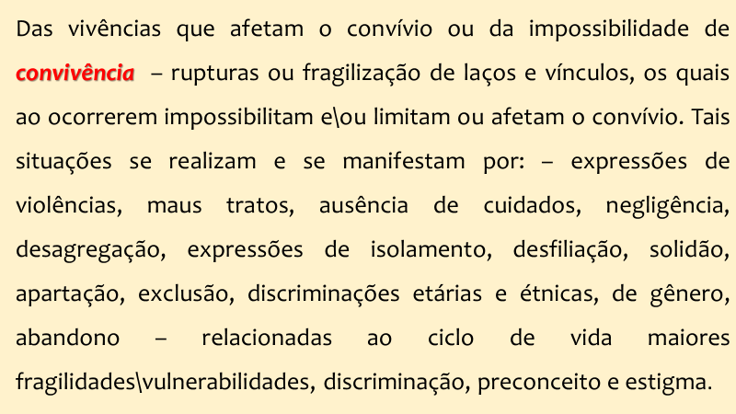

Slide 28
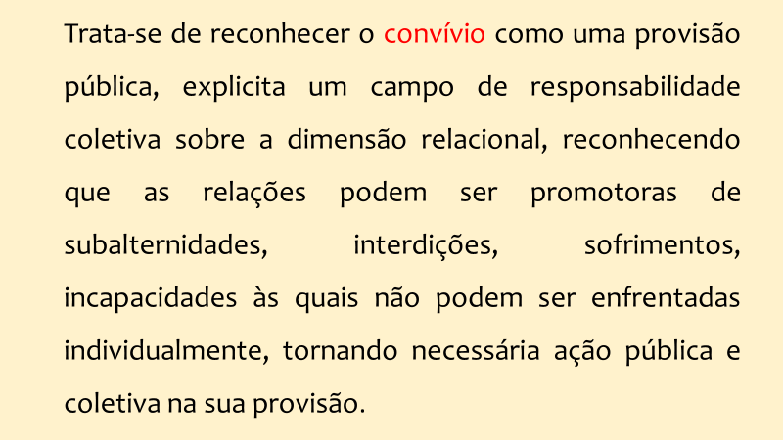

Slide 29
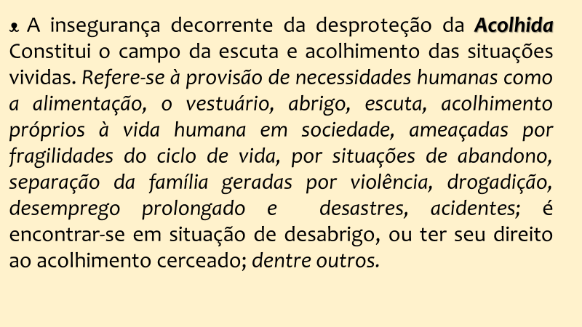

Slide 31
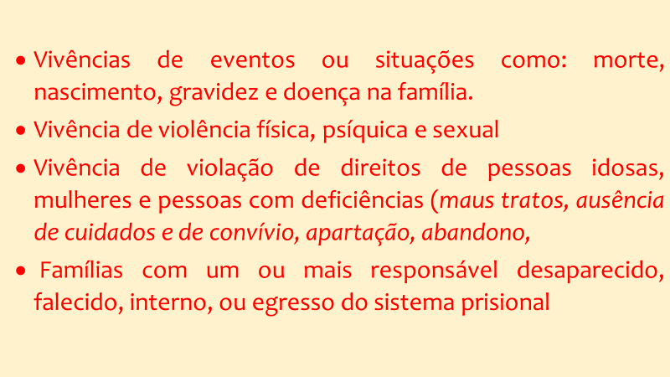

Slide 33
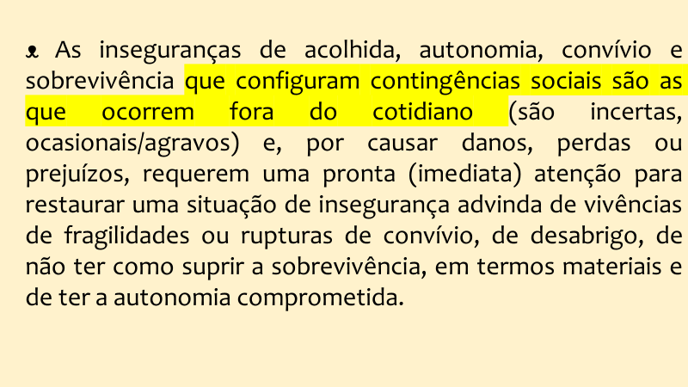
subtitulo

Slide 34
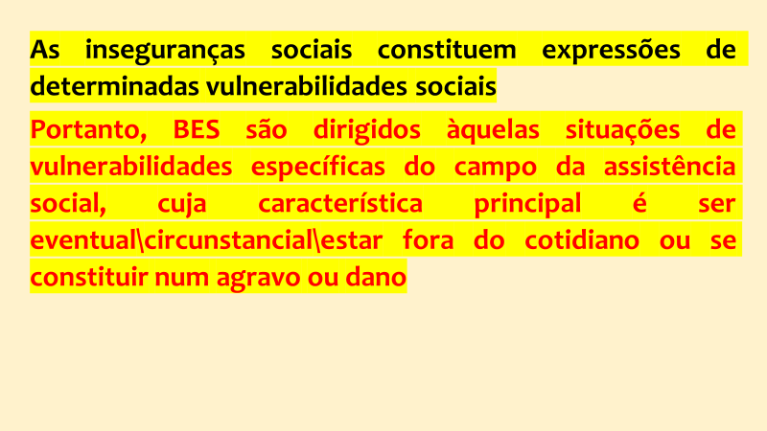

Slide 35
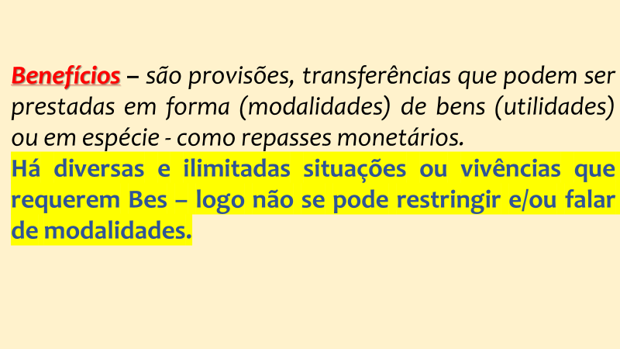
subtitulo

Slide 36
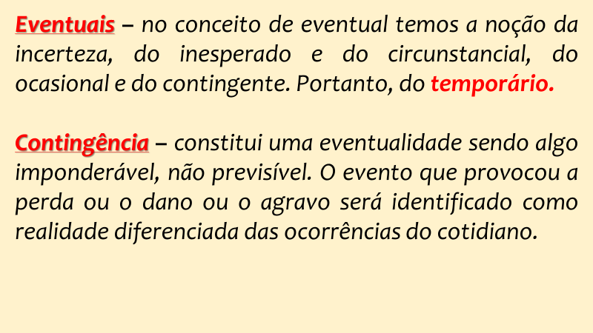
subtitulo

Slide 37
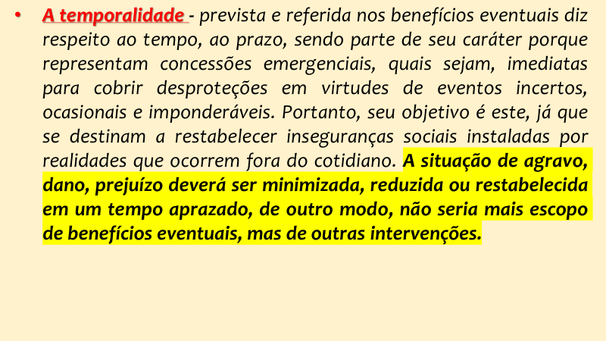
subtitulo

Slide 38
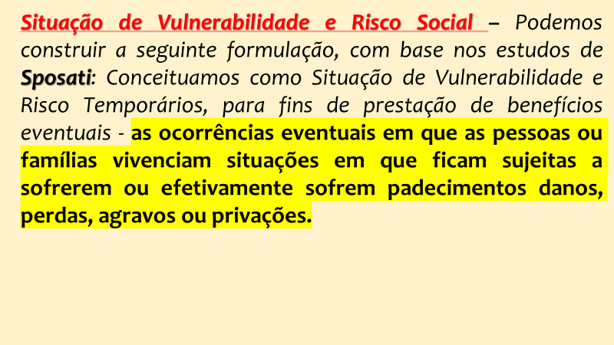
subtitulo

Slide 40
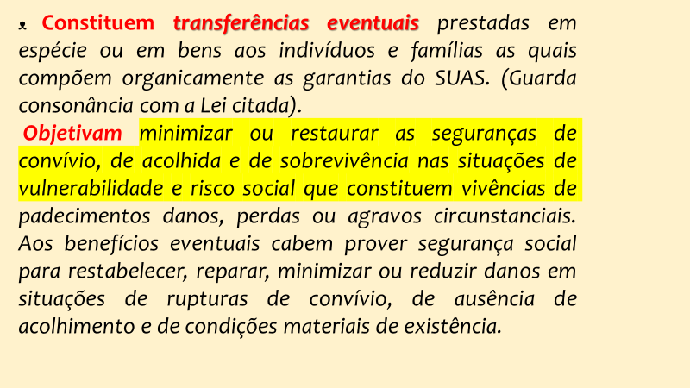

Slide 42
REGULAÇÃO, GESTÃO E OPERAÇÃO
Marcos normativos
alterações em curso
Aspectos da gestão
e Operação
AGENDA para um planejamento de reestrututração de BENEFÍCIOS EVENTUAIS

Slide 43
Marcos Históricos - Regulatórios
PREVIDÊNCIA SOCIAL ATÉ 1993
LOAS -8742/1993
PNAS – 2004
RESOLUÇÃO CNAS 212 – 2006
DECRETO 6307 /2007
LEI n° 12435/2011 – Alterações na Loas
RESOLUÇÃO CIT 12
ORIENTAÇÕES TÉCNICAS SNAS - 2018
2023
REVOGADA RES CNAS 2012 em desacordo com LOAS alterada
DISCUSSÃO NOVA RESOLUÇÃO CNAS
MINUTA NOVO DECRETO MDS \SNAS - TRAMITAÇÃO INTERNA

Slide 44
COMPETÊNCIAS L. 12435/2011 Art 22
parág 1º
CONSELHOS
DEFINIÇÃO DE CRITÉRIOS E
PRAZOS
ÓRGÃO GESTOR - MUNICÍPIOS
VALOR E CONCESSÃO

Slide 45
Atribuições do CMAS
Cabe aos conselhos normatizar, fiscalizar, atuar como órgão de defesa de direito
Prever critérios gerais , prazos máximos para a concessão e considerar o caráter temporário obrigatório, remetendo ao órgão gestor a competência para estabelecer a temporalidade
Prever a integração dos benefícios eventuais aos serviços

Slide 46
Constar na Resolução do CMAS
Definições
Princípios e Diretrizes
Objetivos
Critérios
Prazos de Concessão e máximo de manutençao
Direito dos beneficiários – informação, reclamação, defesa de direito
Vigilância social
Diagnóstico socioterritorial
Condições de controle e fiscalização

Slide 47
Órgão Gestor - Decreto/ Portaria e
Regulamento - trata do VALOR e da CONCESSÃO e consolida resolução do
CMAS em alguns aspectos
Ato Normativo 1
Consolida Resolução CMAS em alguns aspectos e
a)DEFINIÇÃO
b)OBJETIVOS E OBJETO (DESTINATÁRIOS)
c) Princípios e Diretrizes
d) Repete Critérios

Slide 48
Define Valor, Formas , Concessão
d) situações de previsão do benefício se em pecúnia, se em bens; Retoma prazos de manutenção com especificações referidas a gestão
e)Retoma, especifica e detalha Critérios
f)Procedimentos para Reconhecimento do Direito
g)Como será feita a Concessão
h) quem serão os Trabalhadores que operam;

Slide 49
Concessão - regulamento operacional
i)Fluxos de prestação do benefício
j) lugares, incluindo a solicitação\pedido até a concessão;
k) Informações ao beneficiário;
L) procedimento para integração aos Serviços e trabalho social com famílias e beneficiários
m) Monitoramento e avaliação

Slide 50
A
A prestação de benefícios eventuais deve ser descentralizada.
A Identificação das inseguranças Sociais não constitui atribuição exclusiva dos profissionais assistentes sociais.
A realização de visita domiciliar não pode ser condição ou requisito para o reconhecimento do direito ao benefício eventual.

Slide 51
gestão - concessão
Os bens a serem adquiridos devem manter um padrão de qualidade. Isto significa que estes devem seguir requisitos e normas técnicas a serem expedidas por regulação nacional, já que estamos tratando de benefícios de uma Política no âmbito de um Sistema Único e que é Nacional.

Slide 52
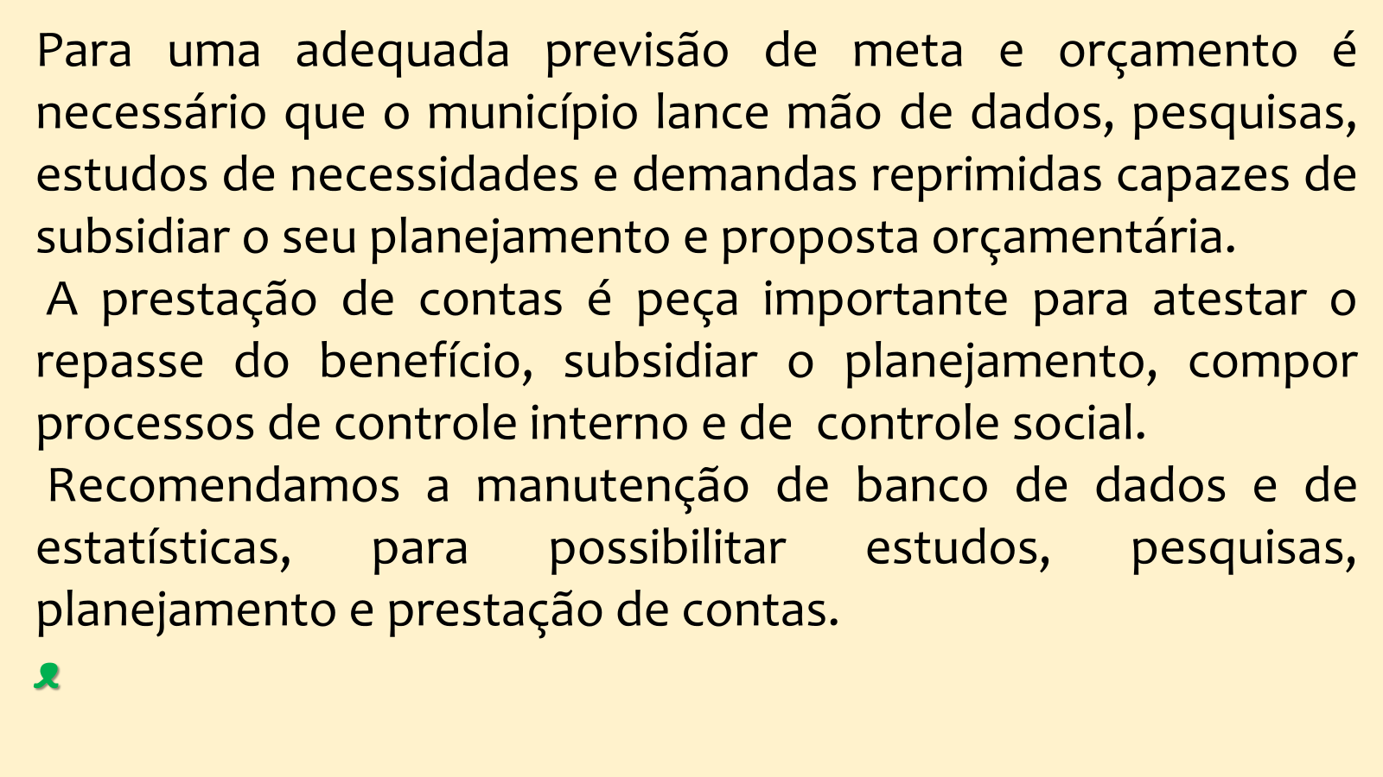
Planejamento e Vigilancia Social

Slide 53
PRONTIDÃO
As condições de administração do benefício, o tempo de aquisição quando se tratar de bens, a disponibilidade dos trabalhadores ou de outros meios não pode servir de motivo para comprometer a prontidão na entrega.

Slide 54
Readequação necessária: passos

Slide 55
PASSOS
1.Plano de reordenamento
.Vigilância Social – diagnóstico - Identificar as situações de desprotecoes/ vulnerabilidade - Dados administrativos e CADÚNICO
.justificativa com dados e informações
. Empreender visibilidade a situação e por na agenda pública política

Slide 56
MUNICÍPIOS
Revisar e reelaborar atos de de regulação - CMAS/ GESTOR de Acordo com nova Resolução CNAS e novo DECRETO do MDS /CNAS
definir as situações de acordo com a realidade e de modo mais amplo mais adequado em transferências monetárias e não por tipo de benefício

Slide 57
Reordenamento
Apresentar a proposta e dialogar com forças políticas e comunitárias, apresentando o quadro da realidade do município.
Fazer uma regulação o mais precisa possível.
Definir vulnerabilidade temporária e nesta incluir situações de morte e nascimento e desastres.
Previsão no Planejamento de Operacionalização por meio da inserção em Serviços
Previsão de Monitoramento e avaliação com apresentação de resultados ao CMAS
Trabalhar junto com o conselho

Slide 58
QUANTOS AOS CRITÉRIOS
OUTROS CRITÉRIOS
RESIDENTES NO MUNICÍPIO
RENDA
VIVÊNCIA DE FRAGILIDADE EM RAZÃO DE CICLO DE VIDA OU SITUAÇÃO DE DEPENDÊNCIA
TRABALHO INFANTIL
vULNERABILIDADES SOCIAIS - CONSTITUEM EXPRESSÕES DE INSEGURANÇAS SOCIAIS .
CONSTITUEM VIVÊNCIAS DE SITUAÇÕES QUE QUE DEIXAM FAMILIAS SUJEITAS OU VIVENDO RISCOS, DANOS E OU PERDAS. PODEM OCORRER:
LISTAR AS VIVÊNCIAS QUE MAIS OCORREM NO MUNICÍPIO
RELACIONAIS E MATERIAIS

Slide 59
AGENDA ATUAL
NOVAS REGULAÇÕES NACIONAIS,
ESTADUAIS E MUNICIPAIS
ATOS DE CONSELHOS E GESTÃO
REGULAÇAO DE GESTÃO NACIONAL
RESOLUÇÃO CNAS
ORIENTAÇÕES TÉCNICAS
AGENDA DE CAPACITAÇÃO PARA AJUSTES A NOVOS ORDENAMENTOS
INTEGRAÇÃO SERVIÇOS E BENEFÍCIOS

Slide 60
AGENDA ATUAL
1.NOVO DECRETO SUBSTITUIÇÃO AO DEC 6307/2007
LINHAS GERAIS
PREVISÃO E RECONHECIMENTO DA VULNERABILIDADE TEMPORÁRIA (edição prevista para março ou abril)
2.NOVA RESOLUÇÃO DO CNAS
Contemplando as novas competências da Lei 12345/2011
Parâmetros e Prazos para a concessão
Vulnerabilidade temporária e desastres

Slide 61
nova regulação nacional
oferta dos benefícios eventuais deverá ser articulada Organicamente com os serviços, programas e projetos do SUAS para apoiar o Indivíduo ou a família na superação da insegurança social vivenciada

Slide 62
NOVA REGUL nacional
são prestados a indivíduos e
famílias que se encontram em insegurança social decorrente de vulnerabilidade temporária.
devem ser ofertados em articulação com os serviços socioassistenciais frente às necessidades e demandas dos indivíduos e suas famílias
buscam garantir as seguranças afiançadas pelo Sistema Único
da Assistência Social - SUAS aos indivíduos e às famílias com impossibilidade de enfrentar situações de vulnerabilidade temporária.
devem garantir seguranças socioassistenciais nos aspectos
materiais e relacionais.
Os benefícios eventuais devem ser concedidos preferencialmente em pecúnia, podendo a provisão ocorrer também na forma de bens ou serviços.
Os benefícios eventuais devem atender aos seguintes princípios no âmbito do SUAS:
integração à rede de serviços socioassistenciais;

Slide 63
vulnerabilidade temporária
1
A situação de vulnerabilidade temporária caracteriza-se pelo advento circunstancial de riscos, perdas e danos à integridade pessoal e familiar, que podem decorrer de:
I - contingência relacionada à gestação, ao nascimento e à morte;
II - falta de acesso à alimentação, moradia e documentação básica;
III - situações de emergência ou calamidade pública acarretadas por desastres naturais,humanos ou sociais;

Slide 64
reg vulnerabilidade
vunerabilidade
IV - vivência em território que esteja em situação de conflito e violência;
V - situação de abandono, apartação, preconceito, discriminação e isolamento;
VI - ocorrência de violência física, psicológica, sexual ou patrimonial, bem como de exploração sexual;
VII - impossibilidade de a família garanti r abrigo a crianças e adolescentes em situações de risco de perda do vínculo familiar;
VIII - situações decorrentes de migração, refúgio e/ou repatriação

Slide 65
vulnerabilidade
PARÂMETROS
IX - situação de rua decorrente de perda de moradia e/ou violência intrafamiliar;
X - situações de trabalho infantil, trabalho escravo ou trabalho em condições análogas àescravidão; e
XI - outras situações de ameaça à vida ou que comprometam a sobrevivência.

Slide 66
contato@viraemexe.net.br |
/viraemexe www.viraemexe.net.br

